Slide 1
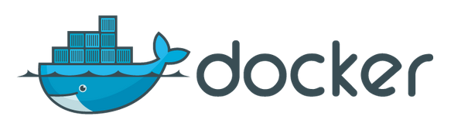
1、Docker技术解决了什么问题？
2、Docker之helloworld
3、Docker技术基础
4、Docker重要概念
5、Docker使用步骤及应用方向
6、Docker下的开发部署流程

Slide 2
Docker
Docker基于容器技术的轻量级虚拟化解决方案
Docker是容器引擎，把Linux的cgroup、namespace等容器底层技术进行封装抽象（后面会介绍此两种技术），为用户提供了创建和管理容器的便捷界面（包括命令行和API）
Docker 是一个开源项目，诞生于 2013 年初，基于 Google 公司推出的 Go 语言实现
微软，红帽Linux，IBM，Oracle等主流IT厂商已经在自己的产品里增加对Docker的支持。
Google 每周启动超过20亿个容器进行业务服务，于上个世纪90年代已经开始大规模使用容器技术

Slide 3
传统的开发部署流程
（仅包括纯技术部分）：
搭建开发环境
开发测试
上线生产
搭建开发环境
安装web容器
编码
安装web容器
安装web容器
安装数据库
安装数据库
安装数据库
测试
分配网络
分配网络
分配网络
版本管理
搭建开发环境
开发测试
上线生产
安装web容器
编码
安装web容器
安装数据库
测试
安装数据库
分配网络
版本管理
分配网络
。。。。。。。。

Slide 4
问题
1、资源利用效率低
2、单物理机多应用无法有效隔离（进程空间，cpu资源，磁盘）
3、运维部署不便
4、测试、版本管理复杂
5、迁移成本高
6、传统虚拟机，空间占用大，启动慢，管理复杂
。。。。。

Slide 5
Docker--轻量级虚拟化容器技术
1、秒级启动，秒级停止，空间资源占用极少（几M）
2、实现进程级别的隔离
3、可在普通服务器上建立上百个docker实例
4、加快开发测试部署的速度
5、简化版本管理

Slide 6
开发和运维的有效隔离
一个IT系统应该包含如下几个层次:
应用程序
运行时平台（bin/framework/lib）
操作系统
硬件（基础设施）
开发人员的主要工作是应用程序的编码、构建、测试和发布，涉及应用程序和运行时平台这两层。而运维人员的工作则涉及从硬件、操作系统到运行时平台的安装、配置、运行监控、升级和优化等工作。docker提供了一种运行时环境,隔离了上层应用于下层操作系统和硬件的关联,使得术业有专攻

Slide 7
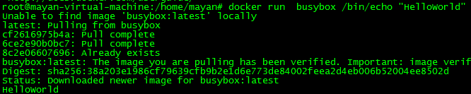
docker之helloworld
1、安装docker
在ubuntu 14.04下 执行一条命令即可安装
apt-get install docker-io
2、运行
docker run busybox /bin/echo "HelloWorld"

Slide 8
docker背后干了什么
我们创建了一个容器
它拥有：
文件系统（基于busybox镜像）
网络栈（具有私有网络服务）
进程空间
自动安装
docker会自动检查本地是否有busybox镜像（一个测试版本的linux系统），如果没有则自动下载并启动
通过调用宿主机上的bash启动进程，并打印 “Helloworld“

Slide 9
Docker 技术基础-NameSpace
实现资源隔离
1、UTS: 主机名隔离
2、IPC: 进程间通信隔离
3、PID: 进程树隔离
4、NS: 挂载点隔离
5、NET: 网络接入，包括接口的隔离
6、USER: 将本地的虚拟user-id映射到真实的user-id

Slide 10
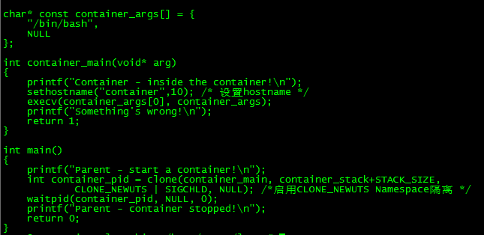
NameSpace-UTS隔离
初始主机名
创建一个容器并在容器内设置新的主机名
注意这里使用的是LinuxAPI 不是docker

Slide 11
执行代码，进入容器
检查是否设置为新的主机名

Slide 12
Docker的技术基础-CGROUP
计算机资源使用上的隔离，通常我们叫做使用限额
Resource limitation: 限制资源使用，比如内存使用上限以及文件系统的缓存限制。
Prioritization: 优先级控制，比如：CPU利用和磁盘IO吞吐。
Accounting: 一些审计或一些统计，主要目的是为了计费。
Control: 挂起进程，恢复执行进程

Slide 13

CGROUP-CPU使用限制
1、测试代码
2、运行测试代码，会将cpu全部占满
3、创建Cgroup cpu限制文件
4、设置限额为20%

Slide 14

5、将进程放入cpu限额管理
6、cpu利用率会减少到20%以内

Slide 15
Docker的技术基础-Union文件系统
功能类似diff命令，通过分层的方式记录文件的累积变化情况。
例如 tomcat，oracle,weblogic镜像都可以共享同一个Linux基础镜像，每一个镜像保存的只是在基础镜像上他们修改的部分
Docker的镜像可以非常多，但是每个都很小，而且加载启动非常快。

Slide 16
docker的重要概念
镜像（image）
容器（container）
数据卷（volumes）
链接（links）
仓库（Repository）

Slide 17
docker之镜像
Docker 的镜像类似虚拟机的快照，但是更轻量
例如：一个镜像可以包含一个完整的 Linux 操作系统环境，里面仅安装了 Tomcat或用户需要的其它应用程序
镜像可以用来创建容器

Slide 18
docker之容器
等同于从快照中创建虚拟机
容器是从镜像创建的运行实例。它可以被启动、开始、停止、删除。每个容器都是相互隔离的、保证安全的平台。
可以把容器看做是一个简易版的 Linux 环境（包括root用户权限、进程空间、用户空间和网络空间等）和运行在其中的应用程序。

Slide 19
从同一个镜像启动多个容器
容器 #1
Linux + tomcat
镜像 #0
Linux +tomcat
容器 #2
Linux + tomcat
容器 #2
Linux + tomcat

Slide 20
容器端口映射
主机
容器名称：myapp1
容器ID：44adg8d9mdf
镜像名称：image:01
镜像ID：e7fig83jgf8
Linux+tomcat
port:80
port:8080
容器名称：myapp_db
容器ID：35gif8jr9fgnhkf
port:1521
镜像名称：image:02
镜像ID：v8fkfg8gkd
Linux+oracle
port:1521
容器名称：myapp2
容器ID：9gjd8jd9gkdh9g
port:80
port:8081

Slide 21
数据卷
数据卷是一个可供一个或多个容器使用的特殊目录
进程和数据的分离
实际保存在容器之外，从而允许你在不影响数据的情况下销毁、重建、修改、丢弃容器
可用于数据持久化
数据卷的使用，类似于 Linux 下对目录或文件进行 mount。
数据卷的共享， 可以在多个容器之间共享数据卷

Slide 22
主机
myapp1
volumes:
/data
/web/src
/myapp/instance01/data
port:80
port:8080
image:01
Linux+tomcat
/default/volume01/soi-01
app_dev
volumes:
/web/src
/db
/home/imyapp/dev/mydata
port:80
image:02
Linux+oracle
port:8081
myapp_db
volumes:
/appdata
/var/log
/myapp/instance02/data
/default/volume02/soi-02
port:1521
port:1521

Slide 23
链接
容器的连接（linking）系统是除了端口映射外，另一种跟容器中应用交互的方式
在源和接收容器之间创建一个隧道，接收容器可以看到源容器指定的信息
Docker 在两个互联的容器之间创建了一个安全隧道，而且不用映射它们的端口到宿主主机上。从而避免了暴露关键系统（如数据库）端口到外部网络上.

Slide 24
主机
web
volumes:
/data
/var/log
/myapp/instance01/data
/default/volume01/soi-01
dbapp:1521
port:80
port:8080
image:01
Linux+tomcat
myapp_db
port:1521
volumes:
/appdata
/var/log
/myapp/instance02/data
/default/volume02/soi-02
image:02
Linux+oracle
app_dev
volumes:
/db
/home/imyapp/dev/mydata
port:80
port:8081
这里实际上1521端口只有web容器和myapp_db容器是可见的，对其他容器是不可见的。

Slide 25
仓库及仓库注册服务器
仓库是集中存放镜像文件的场所
仓库注册服务器上往往存放着多个仓库，每个仓库中又包含了多个镜像，每个镜像有不同的标签
仓库分为公开仓库（Public）和私有仓库（Private）两种形式
push 镜像到仓库,从仓库pull下镜像

Slide 26
仓库注册服务
Docker
仓库
注册
服务
API
认证
与
授权
通知
发现
仓库群
...
镜像01
镜像02
Logging
reporting
存储

Slide 27
搭建简易私有仓库
1、在docker中启动一个注册服务
2、列出当前仓库中的镜像
3、重新标记hello-world镜像
4、列出新的镜像

Slide 28

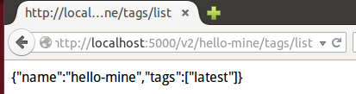
5、将新镜像推送到私有仓库
6、浏览器列出私有仓库中的镜像
7、从当前环境中删除hello-mine 镜像
8、尝试启动hello-mine镜像

Slide 29
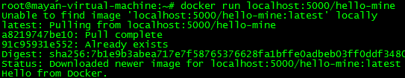
9、尝试从私有仓库下载镜像
以上步骤实现了一个用于测试和开发的简易私有仓库，但是真正的使用环境，要考虑存储，权限控制，仓库日志，快速缓存等重要的问题，具体请看docker手册

Slide 30
docker使用步骤
创建镜像
创建容器
在需要时暴露端口，创造卷
通过链接将几个容器连接在一起
还有更高级的应用，比如创建网桥自行组网等，请参考手册

Slide 31
Docker-应用方向
1、 简化配置
应用配置能够无缝运行在任何平台，将应用环境和底层环境实现了解耦
2、 代码管道化管理
代码从开发者的机器到生产环境机器进行管道化管理，能够平滑迁移。
3、 应用隔离
多个应用服务部署在多个Docker中，实现应用之间的解耦
4、 服务合并
合并多个服务，减少机器占用

Slide 32
Docker-应用方向
5、快速部署
快速的启动速度，极小空间占用
6、开发人员的生产化
能够在单机上搭建分布式集群服务，用以测试在真正生产环境下的代码

Slide 33
以Docker为单位的
开发部署流程设计
Docker仓库群
开发(本地)
测试机(公用)
生产机集群
获取镜像
获取镜像
获取镜像
开发测试
验证测试
部署
提交仓库
备份
以docker为单位的开发测试部署流程,简化了环境搭建的步骤,提高了资源利用效率和开发测试部署的速度,降低了迁移的成本

Slide 34
思考问题
1、 Docker使用的都不是新技术，为什么现在变得流行了？
2、哪些环境下适合使用Docker技术，哪些情况下不适合？为什么？
3、思考一下，工作中哪些步骤可以用docker技术和思想来提高效率和稳定性？

Slide 35
谢谢!

